Slide 1
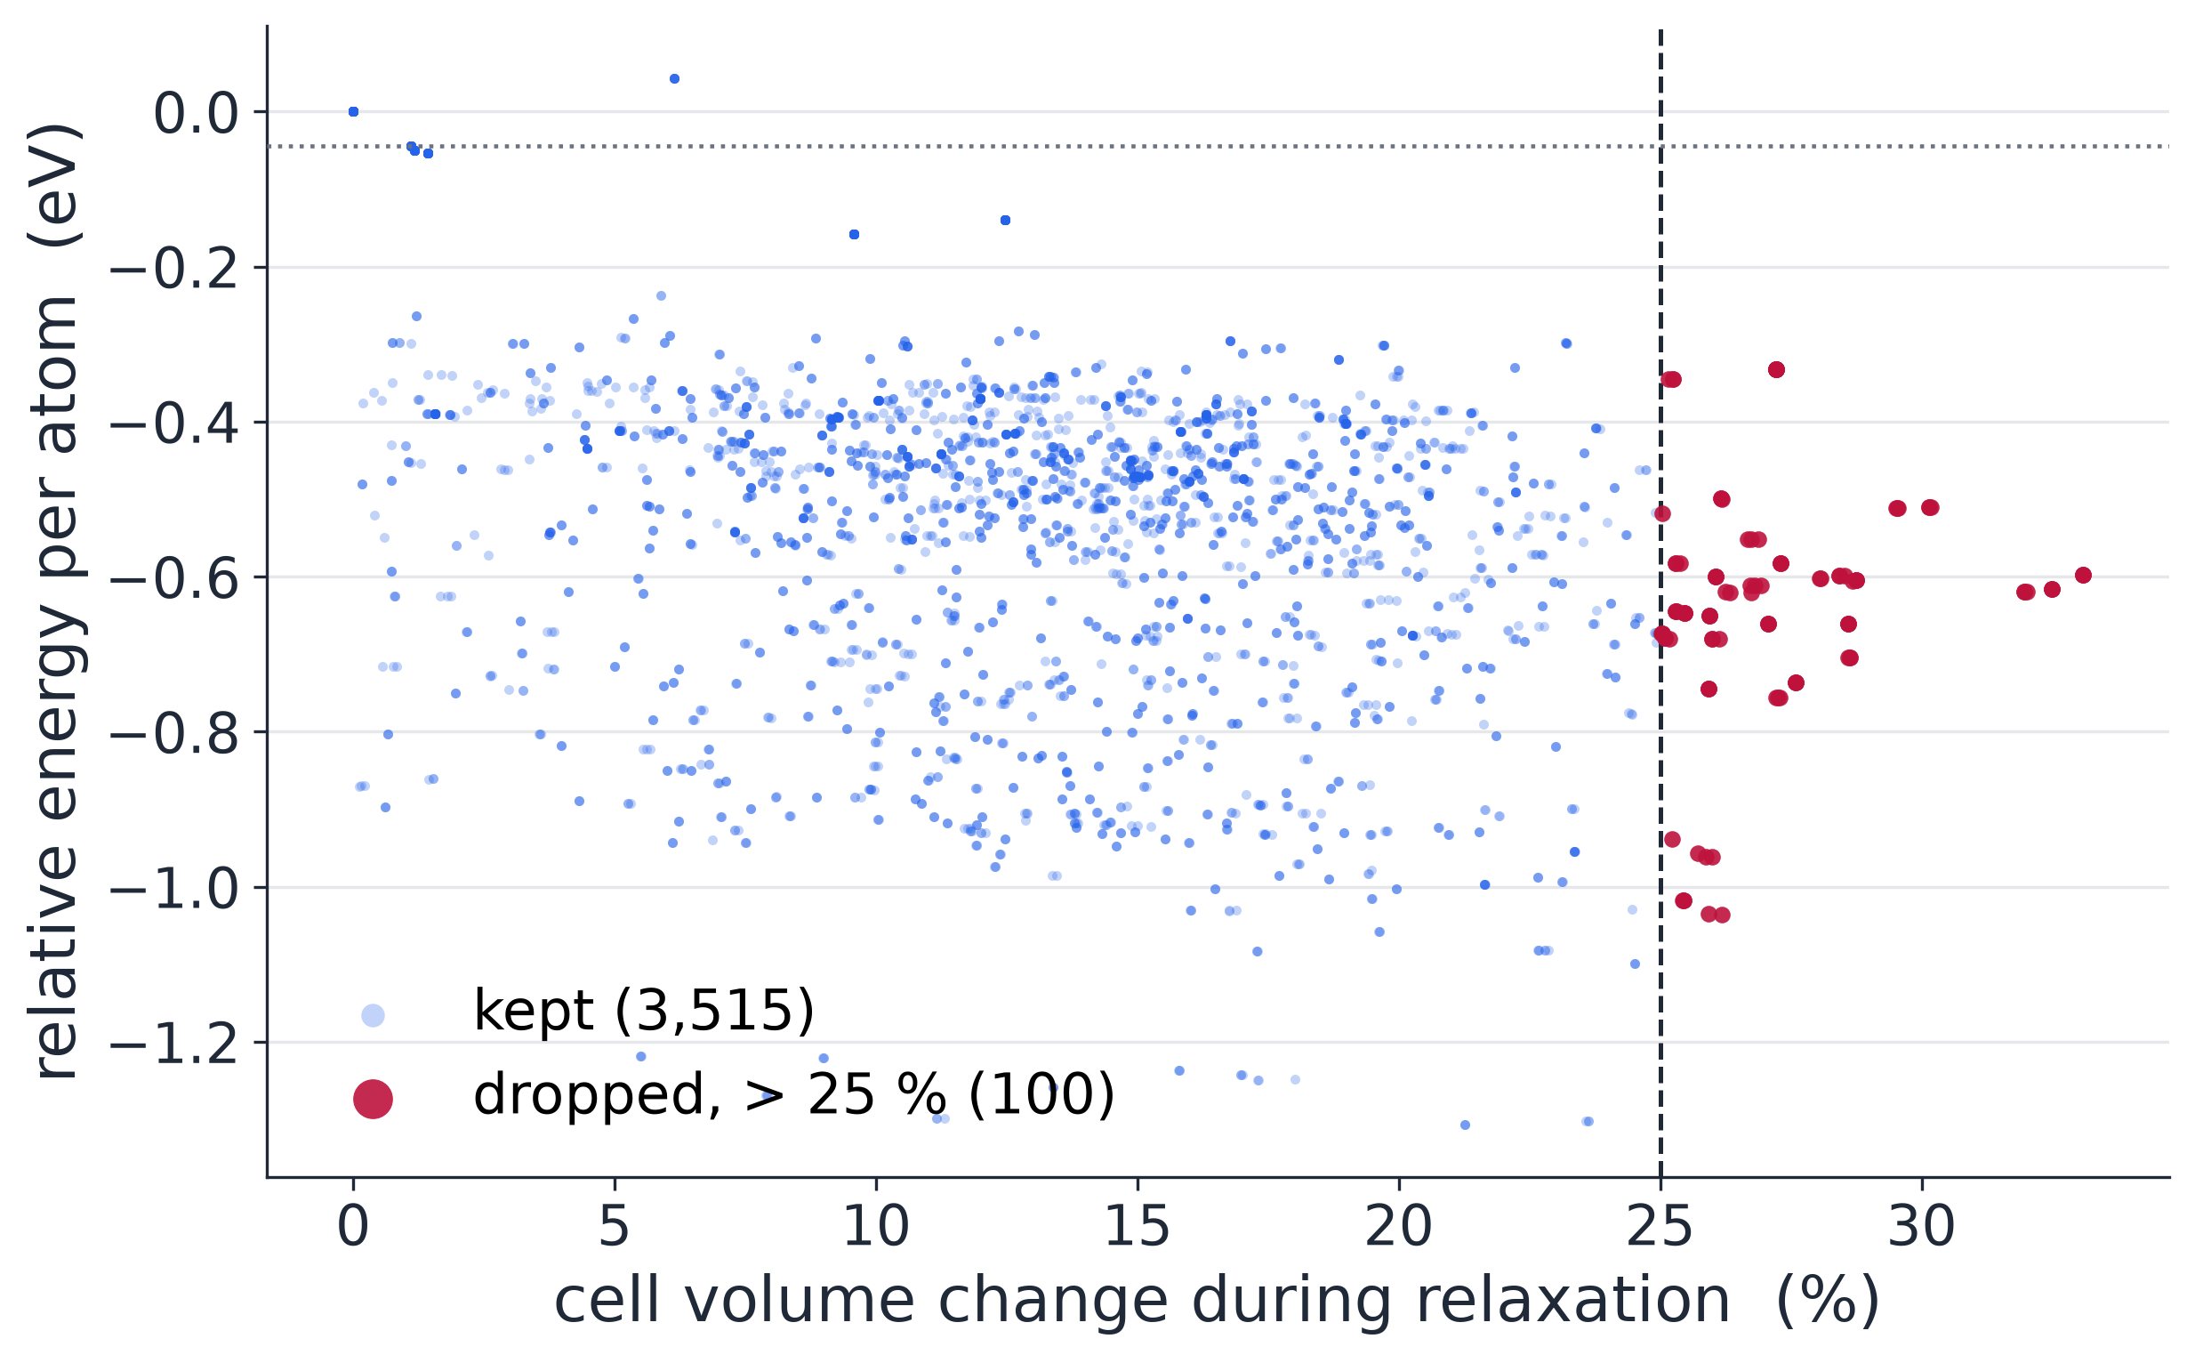
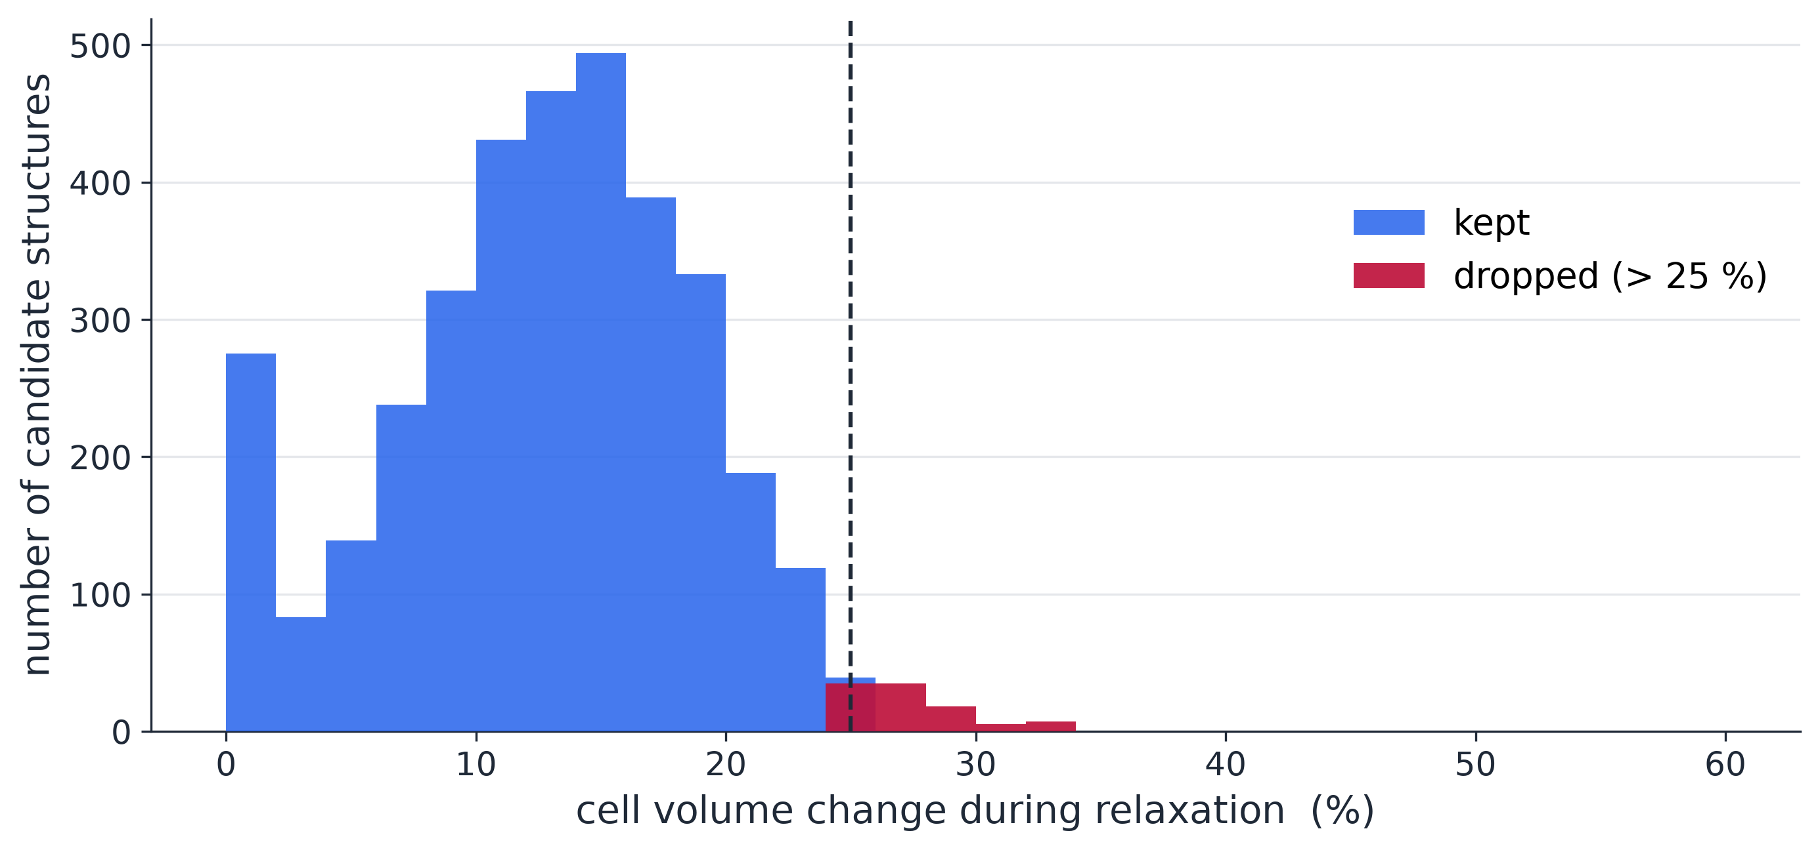
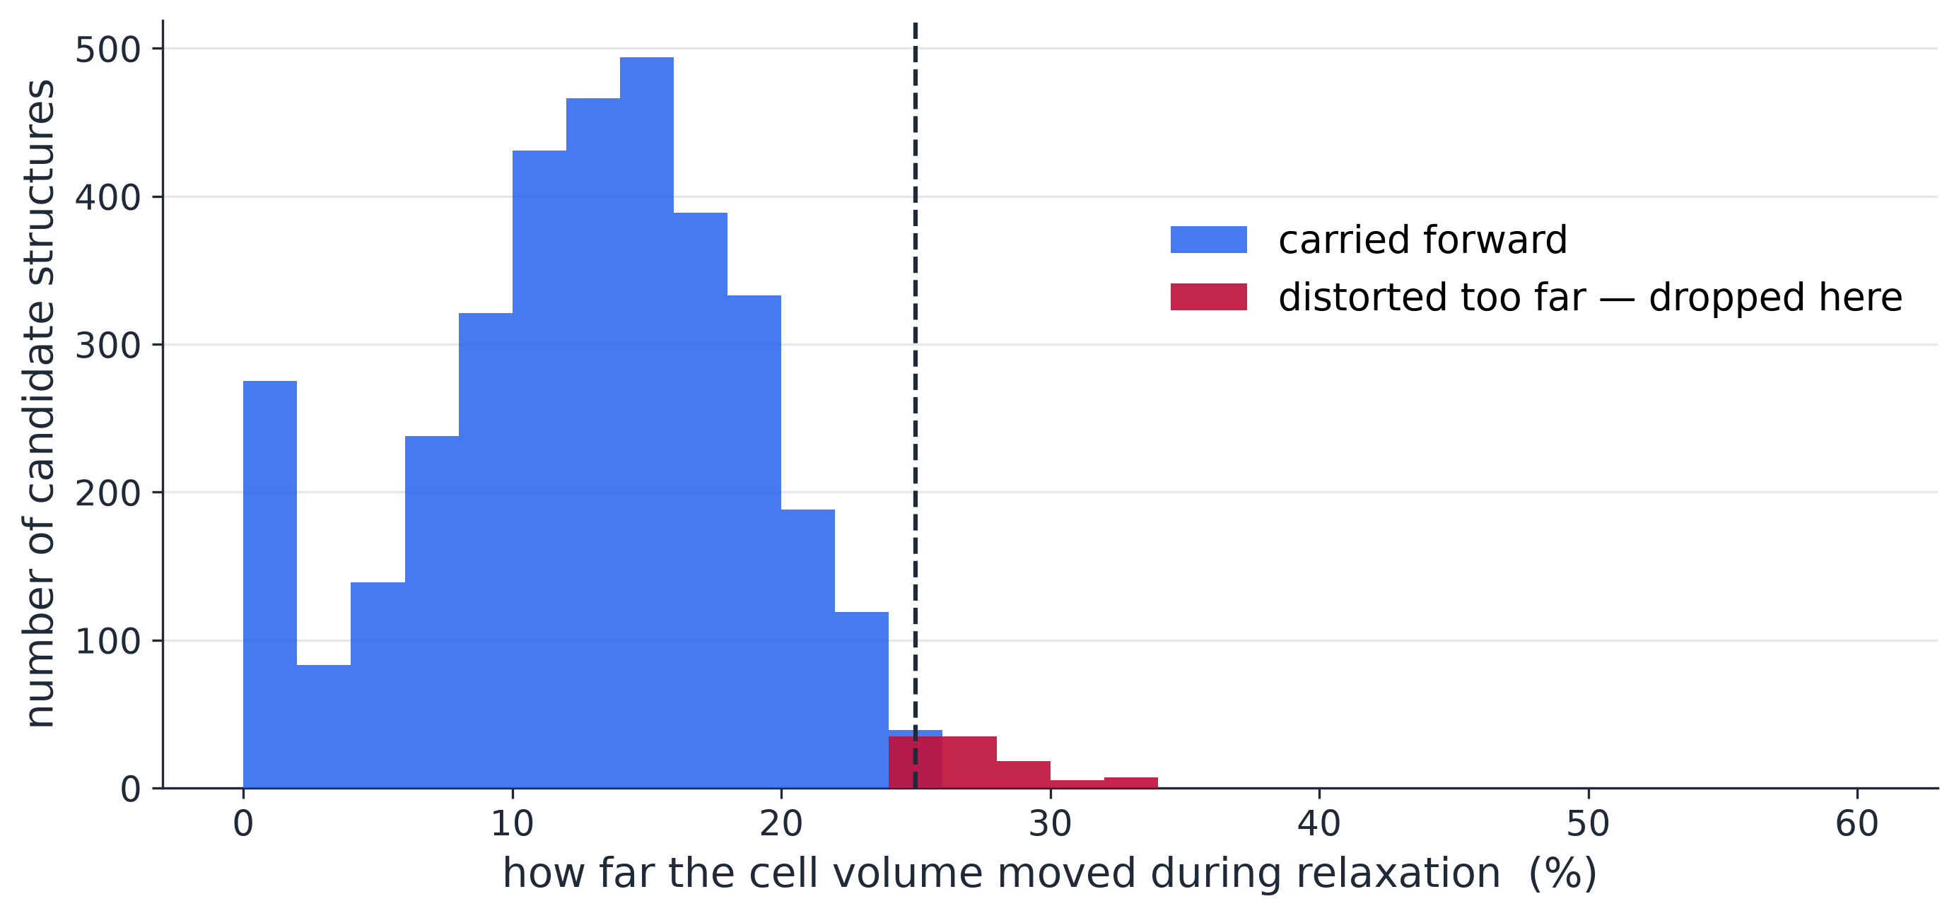
Low-cost structure relaxation
Step 3: Machine-learned potential screening before DFT
•
To relax 3,615 structures within budget, a machine-learned potential was used.
•
Structures were removed by geometry, not by energy.
< how far each structure moved · the same structures on both screening axes >
100 of 3,615 changed by more than 25 %; their energies look like the rest.
Relaxation: moving atoms until the forces vanish · MLIP: a fast stand-in trained on DFT forces
HANYANG UNIVERSITY
Battery Materials Lab.
11
Notes:
세 번째 단계에서는 생성된 구조를 UMA 포텐셜로 빠르게 이완합니다. 심하게 무너지거나 수렴하지 않는 구조를 먼저 찾고, 같은 계산 규약 안에서 상대 에너지와 변형 정도를 기록합니다. DFT보다 훨씬 싸서 넓은 구조 공간을 훑는 데 유용하지만, 이 값은 formation energy나 hull stability를 증명하지 않습니다. Li₃N처럼 모델 편향이 확인된 계열은 이 증거에서 분리해야 합니다.
[발표자 메모]
초록 상자는 용도, 빨간 상자는 한계다. 두 문장을 모두 말한다.
[Sources]
tools/doping/run_uma_screening.py lineage; project UMA validity rules.

